Slide 1


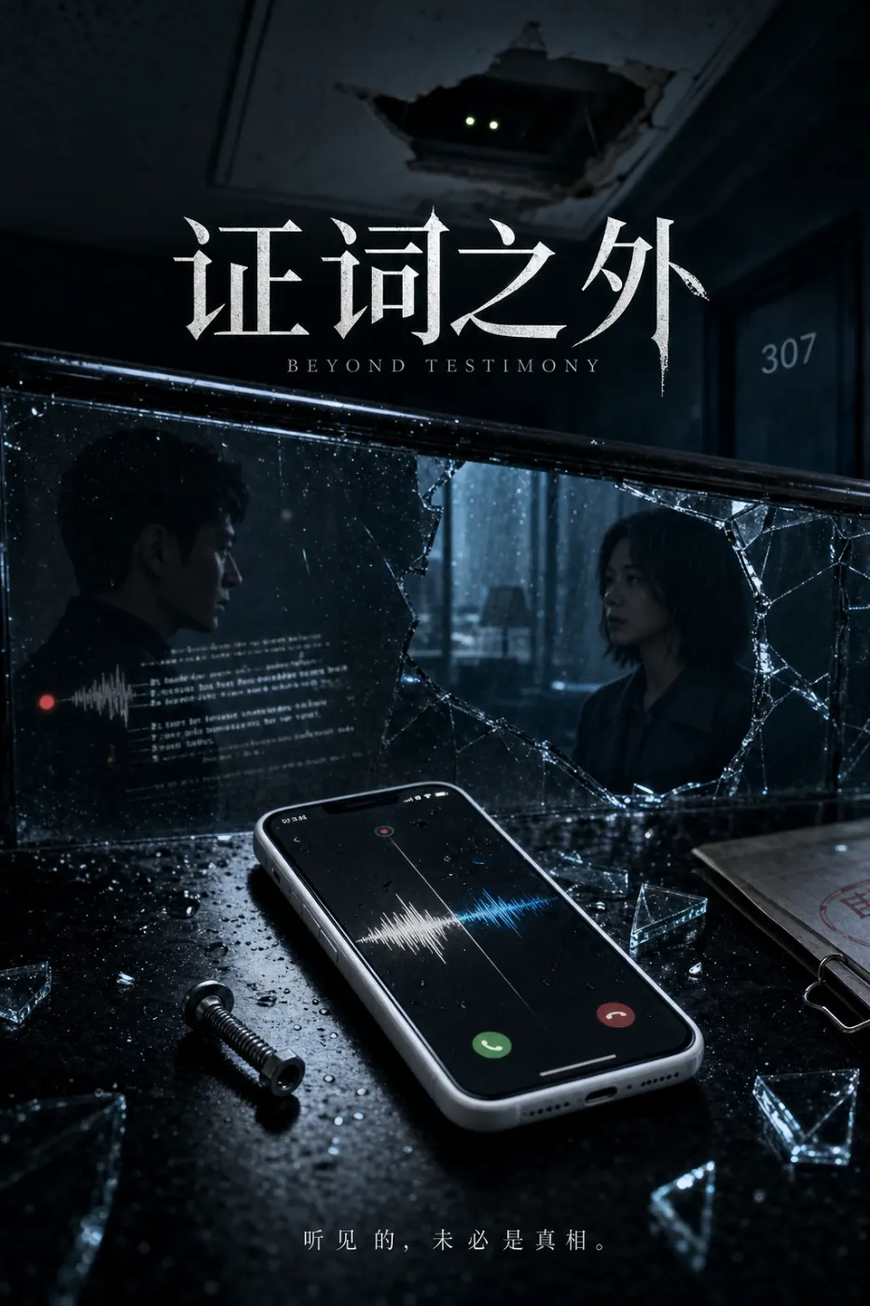
AI原生悬疑短剧
证词之外
Beyond Testimony
听见的，未必是真相。
8min+
72
100%
成片时长
镜头设计
AI生成
主视觉 · 替换为产业大图

Slide 2





内容提纲
06 / 73
五分钟
看懂全链路
SECTIONS · 章
节
05
01
故事内核
02
行业痛点
证词之外的叙事定位与类型
为什么AI视频总是塑料感
章
03
Skill对比
04
四层工作流
手写vs工具链的质量鸿沟
锁定角色/空间/节奏/视频
从故事到Skill工具链，
05
多项目验证
从对比数据到多项目验
三种类型证明可复用性
证——看我们怎么做AI
短剧。

Slide 3

故事内核
23 / 73
证词之外
SYNOPSIS
周妍被林晚的遗留语音引回旧公寓，却一步步走进技术与空间
精准设计的无痕陷阱。一部8分钟以AI语音合成犯罪为核心的冷
调悬疑短剧。
72
镜
完整镜头设计
01
类型定位
8分钟冷调悬疑，声音先于画面的惊悚
02
技术叙事
AI语音复刻作为犯罪工具的社会寓言
03
影像风格
多机位混合运镜、冷调低饱和、单一光源

Slide 4

提示词实例
44 / 73
Shot 001
实际输出
01
证词之外·第一镜
02
角色挂载+声纹绑定
@林深=定妆参考·入耳式耳机·林晚语音沿用MP3声纹·设备压缩失真
03
电影化动态描述
01
50mm侧拍中近景→85mm耳机下颌近景→极慢推近面部·三镜头一气呵成
规格锁定
8K 21:9 IMAX·ARRI Alexa Mini LF·4.5K
04
音画同步精确落点
raw·24fps·PBR物理材质·自然胶片颗粒
「哥」字与手指骤停同步·「意外」落在视线飘向合照起点·后续只剩底噪

Slide 5

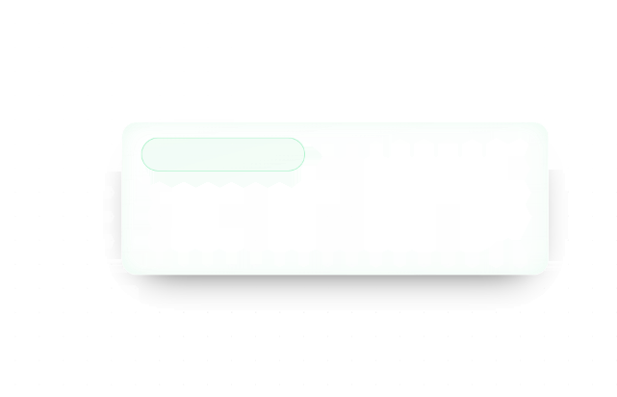
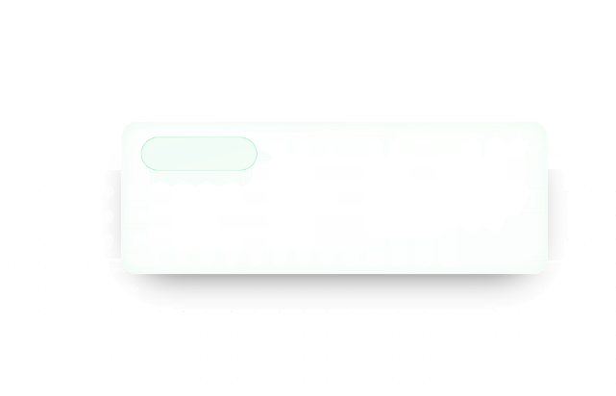

效率对比
19 / 73
量化差距
HARD DATA
占全美 VC 近 1/3
创历史新高
120→5
95%
角色一致率
vs手写仅30%
分钟/镜
头部高度追捧
生成速度提升24倍
100%
首帧衔接率
vs手写0%断裂
地理护城河
6
套Skill通用
三个项目100%复用

Slide 6

生产方法
43 / 73
四层锁定
WORKFLOW
01
02
03
04
角色参考板
场景锚点图
12宫格分镜
视频生成
三视图+定妆照=全片同一
307/电梯/设备间/露台空间
铅笔线稿锁运镜推进和动作
参考图驱动——最后一层只
张脸不漂移
一致性锁定
势能
负责动起来
→
→
→

Slide 7




全链路SKILL地图
57 / 73
每个Skill
做什么
①Screenwriter ②SceneBoard ③Storyboard ④AssetCanvas ⑤StyleExtractor
⑥ShotlistBuilder ⑦RenderQuality ⑧Dialogue ⑨RefTemplate ⑩Post
⑪SkillCreator+PPT
03
①-⑤
03
①-⑤
剧本+资产
写剧本·锁空间·画分镜·管资产·提画风
02
⑥-⑨
02
⑥-⑨
视频提示词
生成7段prompt·消塑料感·控对白节奏·挂参考图
01
01
⑩-⑪
后期+工具
⑩-⑪
剪映调色转场导出·造新Skill·做幻灯片

Slide 8
核心SKILL详细说明
01
横向看集中
Shotlist Builder：4阶段循环
7段式prompt
含6套参考文件
02
纵向看节奏
Screenwriter：McKee方法论
迭代式写剧本
输出.docx格式
03
结构看分层
Render Quality：6套渲染预设
光追+PBR+胶片
消灭CG塑料感
其余Skill详见文档，均可独立调用或组合使用

Slide 9
已有成果
28 / 73
制作实例
SHOWCASE
Skill驱动的实际产出——从提示词到成片视频的完整验证。
01
成片片段

Slide 10
剩余SKILL一句话
“
Scene Board锁空间
Style Extractor
提画风·Asset Canvas管资产
·Dialogue控节奏·Post剪映后期
每个Skill一件事做到极致，组合=产线

Slide 11


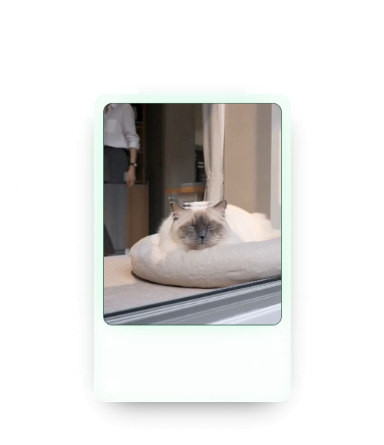
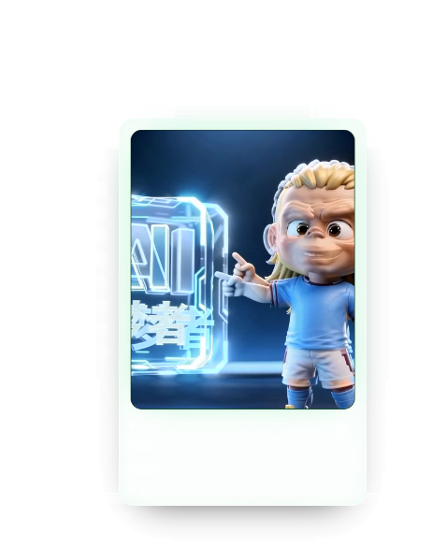
多项目验证
52 / 73
一套工具
三种风格
同一套Skill工具链产出完全不同类型的作品，验证可复用性。后续可替换为实际视
频片段。
01
悬疑
02
动画
03
萌宠
04
宣传
证词之外 · 72镜
身体小队 · 26镜
换了个毛 · 8段
哈兰德AI宣传片
融资 280 亿 · 估值 600 亿美元
融资 180 亿 · 估值 830 亿美元
融资 190 亿 · 估值 9650 亿美元
已提交申请 · 预计年内上市

Slide 12


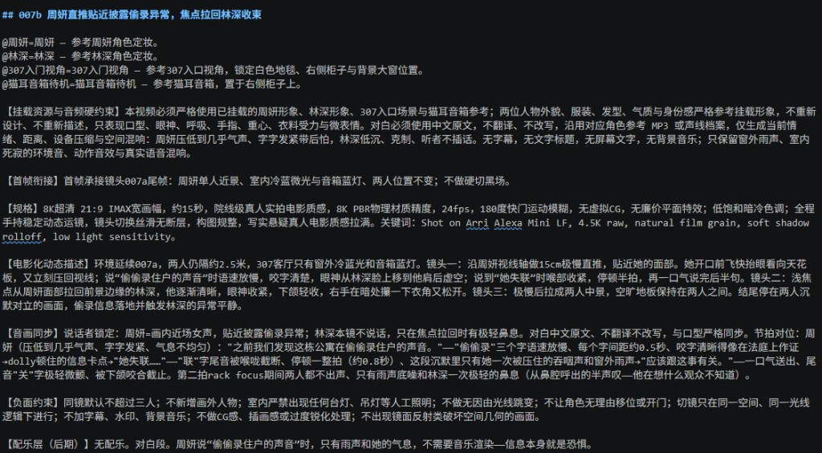
SHOT 007B 完整提示词
48 / 73
实际输出
FULL PROMPT
Skill一键生成的单镜提示词：规格/挂载/动态/音画/约
束全覆盖
01
Shot 007b · 周妍直推贴近披露偷录异常

Slide 13



进度规划
55 / 73
接下来做什么
PLAN
当前阶段聚焦证词之外成片，同步把Skill复用到其他项目验证通用性。
当前
01
Q3
02
Q4
03
证词之外成片
Skill复用验证
提速增量
72镜逐步出片、持续优化视觉质量
身体小队/换了个毛用同一套工具继续
缩短单镜生产周期、提高产出频率
做

